Slide 1
RESPONSIVE/ ADAPTIVE WEB DESIGN
by Ostap Kovbasiuk

Slide 2
WHAT IS ADAPTIVE WEB DESIGN?
Adaptive web design is a website structure in which different website code is tailored for different buckets of users. This can be done using a single URL (Dynamic Serving), or with mobile-specific URLs, such as m-dot. In both cases server-side device detection is utilized allowing the web server to verify what should and what shouldn’t be sent to the requesting device.
Notes:
Що ж таке адаптивний дизайн?
Насамперед це одна з технологій подання веб сторінок кінцевому користувачеві.
Вона може використовувати як і подання через одне веб посилання (динамічне сервування) або за допомогою кількох (додаткове m.)
У обох випадках на сервер накладається завдання з визначення необхідної до подання сторінки

Slide 3
BENEFITS OF ADAPTIVE APPROACH
Catering to the needs of different groups of users coming up with device-optimized website features, menus, images, texts, etc.
Adjusting the website speed and page weight to suit users on varying connectivity and data plans
Notes:
Першим з плюсів використання даного підходу є те, що ми можемо надати для різних девайсів різну версію сторінок з відповідною кількістю необхідного для показу контенту, а також, регулювати швидкість завантаження відповідно до кожного девайсу

Slide 4
CONS OF ADAPTIVE APPROACH
It’s an expensive choice. In contrast to responsive designs needing only a change in CSS, dynamic serving websites are individual websites built for specific devices. This means more time in development and additional work in the event that one site goes down.
It may be difficult. In some cases maintaining multiple structures of web site and keep them synchronized is an headache for devs.
Notes:
Головними ж мінусами є те що це дорого і інколи важко оскільки потрібно в один момент часу підтримувати різні структури веб сайту синхронізованими і актуальними

Slide 5
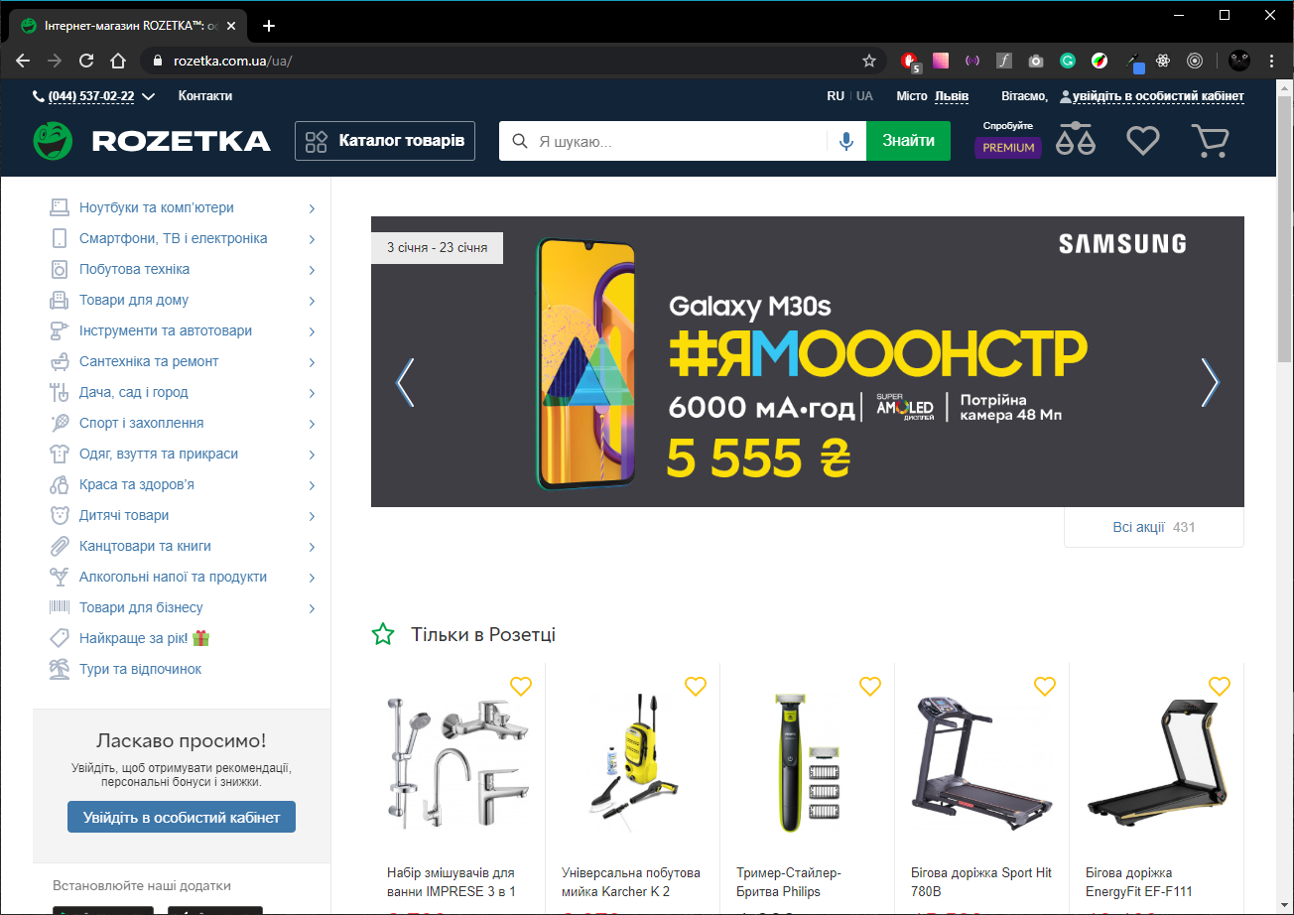
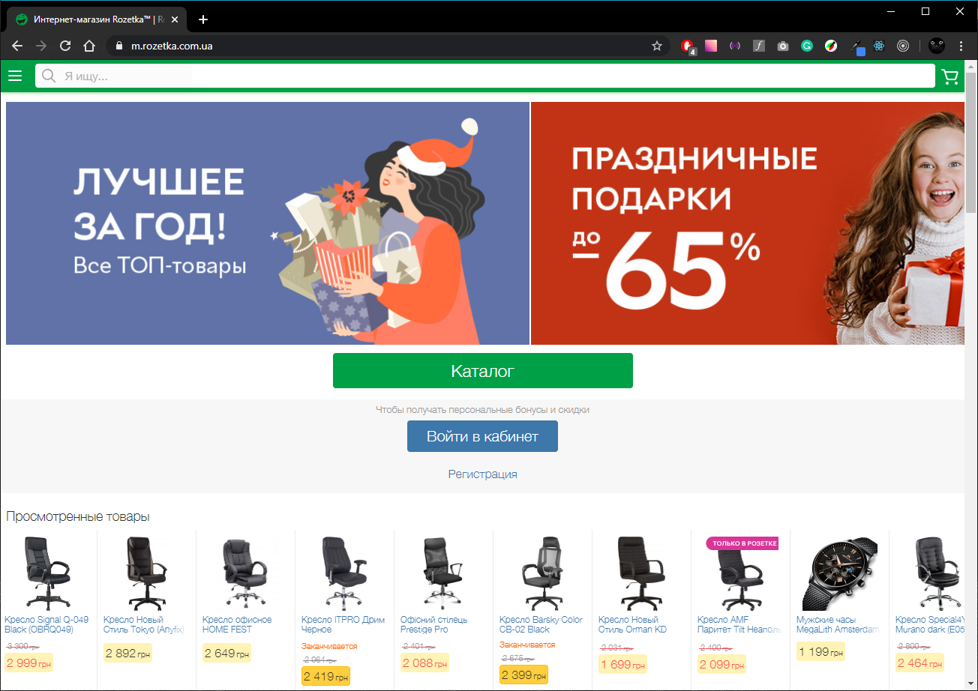
ADAPTIVE DESIGN EXAMPLES

Slide 6
ADAPTIVE WEB SITES LINKS
https://rozetka.com.ua/ - https://m.rozetka.com.ua/
https://olx.ua/ - https://m.olx.ua/
https://facebook.com/ - https://m.facebook.com/
https://www.turkishairlines.com/
https://www.ikea.com/

Slide 7
WHAT IS RESPONSIVE WEB DESIGN?
Websites that are built with responsive design use media queries to target breakpoints that scale images, wrap text and adjust layout so that the website can shrink to fit any size of screen.
Notes:
Респонсів – технологія яка використовує mq які захоплюють основні брейкпоінти для того щоб змінювати шрифти, обтікання і взагалі настроювати компонування об’єктів нашої сторінки

Slide 8
WHAT ARE MEDIA QUERIES?
Media queries are simple filters that can be applied to CSS styles. They make it easy to change styles based on the characteristics of the device rendering the content, including the display type, width, height, orientation, and even resolution.
CSS2 Introduced Media Types (the @media rule)
CSS3 Introduced Media Queries
Notes:
Що таке mq? Мабуть всі це знають, та все ж – це прості фільтри які застосовуються до css. Таким чином ми можемо враховувати характеристики різних пристроїв їх ширину/висоту та інші характеристики

Slide 9
RESPONSIVE WITH MEDIA QUERIES

Slide 10
BASIC MEDIA QUERY
@media not|only mediatype and (expressions) { CSS-Code; }
EXAMPLE:
@media screen and (min-width: 480px) { body { background-color: #3c3c3c; } }

Slide 11
MEDIA TYPES
all – default. Used for all media type devices
print – used for printers
screen – used for computer screens, tablets, smart-phones etc.
speech – used for screenreaders that "reads" the page out loud

Slide 12
MEDIA FEATURES
min-width – the minimum width of the display area, such as a browser window
max-width – the maximum width of the display area, such as a browser window
orientation - the orientation of the viewport (landscape or portrait mode)

Slide 13
MOBILE FIRST
Mobile first design is a design strategy that says when you create a website or app, you should start sketching and prototyping the smallest screen first and work your way up to larger screens. Essentially, it’s about delivering the right user experience to the right device
Notes:
Це така стратегія розробки респонсів сторінки яка враховує початкове створення сторінки під мобільні пристрої а далі під всі інші девайси
ЯКІ ВИРАЗИ ЧАСТІШЕ ВИКОРИСТОВУЮТЬСЯ В MOBILE FIRST РОЗРОБЦІ?

Slide 14
MOBILE FIRST BENEFITS
Download times and user access to your content is faster. With fewer elements, the page will load faster.
With mobile first, you create your strong foundation. This foundation will help strengthen other designs for tablet and desktop.
Notes:
Плюсами є те що таким чином ми обмежуємо пристрої в завантаженні зайвих стилів і елементів.
Ми створюємо міцний фундамент а далі надбудовуємо додаткові фічі
*ПОКАЗАТИ ПРИКЛАД*

Slide 15
CONCLUSION
No matter which design you choose, every designer will have a slightly different take on responsive versus adaptive design. Whichever you decide, the principal goals to keep in mind are desired functionality, adaptability to mobile, and the overall user experience.
Notes:
Як висновок можу сказати, що який метод ми б не використовували, головне - це надати нашому кінцевому користувачеві необхідний функціонал, можливість легкого використання на різних пристроях і взагалі найкращий юзер експіріенс

Slide 16
USED LINKS
https://deviceatlas.com/blog/adaptive-web-design-examples
https://www.interaction-design.org/literature/article/adaptive-vs-responsive-design
https://www.justinmind.com/blog/complete-guide-to-mobile-first-design/
https://www.w3schools.com/css/css_rwd_mediaqueries.asp
https://developers.google.com/web/fundamentals/design-and-ux/responsive

Slide 17
Q&A

Slide 18
THANK YOU

